Slide 1
İŞYERLERİNDE ACİL DURUM PLANLARI
Kimya Yük.Müh.TURGAY BODUROĞLU
İŞ GÜVENLİĞİ UZMANI (A)
EMEKLİ BAŞMÜFETTİŞ

Slide 2
İŞ SAĞLIĞI VE GÜVENLİĞİ KANUNU
Tahliye
MADDE 12 – (1) Ciddi, yakın ve önlenemeyen tehlikenin meydana gelmesi durumunda işveren;
a) Çalışanların işi bırakarak derhal çalışma yerlerinden ayrılıp güvenli bir yere gidebilmeleri için, önceden gerekli düzenlemeleri yapar ve çalışanlara gerekli talimatları verir.

Slide 3
Patlayıcı Ortamların Tehlikelerinden Çalışanların Korunması Hakkında Yönetmelik
Patlamadan Korunma Dokümanı
Madde 10 — İşveren, bu Yönetmeliğin 6 ncı maddesinde belirtilen yükümlülüğünü yerine getirirken, aşağıda belirtilen ve bundan sonra "Patlamadan Korunma Dokümanı" olarak anılacak belgeleri hazırlayacaktır.
Patlamadan Korunma Dokümanında, özellikle;
a) Patlama riskinin belirlendiği ve değerlendirildiği,
b) Bu Yönetmelikte belirlenen yükümlülüklerin yerine getirilmesi için alınacak önlemler,
c) İşyerinde Ek-I’e göre sınıflandırılmış yerler,
d) Ek-II’de verilen asgari gereklerin uygulanacağı yerler,
e) Çalışma yerleri ile uyarı cihazları da dahil iş ekipmanının tasarımı, işletilmesi, kontrol ve bakımının güvenlik kurallarına uygun olarak sağlandığı,
f) İşyerinde kullanılan tüm ekipmanın "İş Ekipmanlarının Kullanımında Sağlık ve Güvenlik Şartları Yönetmeliği" ne uygun olduğu,
hususları yazılı olarak yer alacaktır.

Slide 4
Kimyasal Maddelerle Çalışmalarda Sağlık ve Güvenlik Önlemleri Hakkında Yönetmelik
Kaza ve Acil Durumlarla İlgili Düzenlemeler
Madde 9 — İşyerlerinde, kaza ve acil durumlarda uyulması gereken hususlar aşağıda belirtilmiştir:
a) İşveren, İş Sağlığı ve Güvenliği Yönetmeliğinin 8 inci madde hükmü saklı kalmak kaydı ile işyerindeki tehlikeli kimyasal maddelerden kaynaklanacak kaza, olay ve acil durumlarda yapılacak işleri önceden belirleyen bir acil eylem planı hazırlamak ve planın gerektirdiği düzenlemeleri yapmakla yükümlüdür. İşyerinde belli aralıklarla acil eylem planı ile ilgili uygulamalı eğitim ve tatbikat yapılacak ve uygun ilkyardım imkanları sağlanacaktır.

Slide 5
Binaların Yangından Korunması Hakkında Yönetmelik
Toplam kapalı kullanım alanı 10000 m²’den büyük imalathane, atölye, depo, otel, motel, sağlık, toplanma ve eğitim binalarında, binaya ait yangın tahliye projeleri, bina girişinde ve yangın sırasında itfaiyenin kolaylıkla ulaşabileceği bir yerde bulundurulur.
Bu projelerde; binanın kaçış yolları, yangın merdivenleri, varsa itfaiye asansörleri, yangın dolapları, itfaiye su verme ağızları, yangın pompaları ile jeneratörün yeri işaretlenir.
İş Sağlığı ve Güvenliği Risk Yönetimi Eğitim ve Danışmanlık Mühendislik

Slide 6
Binaların Yangından Korunması Hakkında Yönetmelik
Acil durum ekibi:
Yangın, deprem ve benzeri afetlerde binada bulunanların tahliyesini sağlayan, olaya ilk müdahaleyi yapan, arama-kurtarma ve söndürme işlerine katılan ve gerektiğinde ilk yardım uygulayan ekip,

Slide 7
Binaların Yangından Korunması Hakkında Yönetmelik
İçinde 50 kişiden fazla insan bulunan konut dışı her türlü yapıda, binada, tesiste, işletmede aşağıdaki acil durum ekipleri oluşturulur.
a) Söndürme ekibi,
b) Kurtarma ekibi,
c) Koruma ekibi,
ç) İlk yardım ekibi.

Slide 8
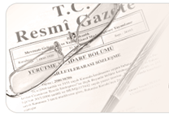
İŞYERLERİNDE ACİL DURUMLAR HAKKINDA YÖNETMELİK
18 Haziran 2013 tarih
ve
28681 sayılı Resmi Gazete’de yayımlanmıştır.
İş Sağlığı ve Güvenliği Risk Yönetimi Eğitim ve Danışmanlık Mühendislik

Slide 9
Tanımlar
Acil durum: İşyerinin tamamında veya bir kısmında meydana gelebilecek yangın, patlama, tehlikeli kimyasal maddelerden kaynaklanan yayılım, doğal afet gibi acil müdahale, mücadele, ilkyardım veya tahliye gerektiren olayları ifade eder.
Acil durum planı: İşyerlerinde meydana gelebilecek acil durumlarda yapılacak iş ve işlemler dahil bilgilerin ve uygulamaya yönelik eylemlerin yer aldığı planı ifade eder.
Güvenli yer: Acil durumların olumsuz sonuçlarından çalışanların etkilenmeyeceği mesafede veya korunakta belirlenmiş yeri, ifade eder.
İş Sağlığı ve Güvenliği Risk Yönetimi Eğitim ve Danışmanlık Mühendislik

Slide 10
İşverenin yükümlülükleri
- Acil durumları önceden değerlendirerek muhtemel acil durumları belirler.
- Önleyici ve sınırlandırıcı tedbirleri alır.
- Olumsuz etkilerinden korunmak üzere gerekli ölçüm ve değerlendirmeleri yapar.
- Acil durum planlarını hazırlar ve tatbikatların yapılmasını sağlar.
İş Sağlığı ve Güvenliği Risk Yönetimi Eğitim ve Danışmanlık Mühendislik

Slide 11
İşverenin yükümlülükleri
- Önleme, koruma, tahliye, yangınla mücadele, ilk yardım ve benzeri konularda uygun donanıma sahip ve bu konularda eğitimli yeterli sayıda çalışanı görevlendirir ve her zaman hazır bulunmalarını sağlar.
- Özellikle ilk yardım, acil tıbbi müdahale, kurtarma ve yangınla mücadele konularında, işyeri dışındaki kuruluşlarla irtibatı sağlayacak gerekli düzenlemeleri yapar.
İş Sağlığı ve Güvenliği Risk Yönetimi Eğitim ve Danışmanlık Mühendislik

Slide 12
İşverenin yükümlülükleri
- Acil durumlarda enerji kaynaklarının ve tehlike yaratabilecek sistemlerin olumsuz durumlar yaratmayacak ve koruyucu sistemleri etkilemeyecek şekilde devre dışı bırakılması ile ilgili gerekli düzenlemeleri yapar.
- Varsa alt işveren ve geçici iş ilişkisi kurulan işverenin çalışanları ile müşteri ve ziyaretçi gibi işyerinde bulunan diğer kişileri acil durumlar konusunda bilgilendirir.
İş Sağlığı ve Güvenliği Risk Yönetimi Eğitim ve Danışmanlık Mühendislik

Slide 13
İşverenin yükümlülükleri
Acil durumlarla ilgili özel görevlendirilen çalışanların sorumlulukları işverenlerin konuya ilişkin yükümlülüğünü ortadan kaldırmaz.
İş Sağlığı ve Güvenliği Risk Yönetimi Eğitim ve Danışmanlık Mühendislik

Slide 14
Çalışanların yükümlülük ve sorumlulukları
- Alınan önleyici ve sınırlandırıcı tedbirlere uymak.
- Acil durum ile karşılaştıklarında; hemen en yakın amirine, acil durumla ilgili görevlendirilen sorumluya veya çalışan temsilcisine haber vermek.
- Acil durumun giderilmesi için, işveren ile işyeri dışındaki ilgili kuruluşlardan olay yerine intikal eden ekiplerin talimatlarına uymak.
- Acil durumlar sırasında kendisinin ve çalışma arkadaşlarının hayatını tehlikeye düşürmeyecek şekilde davranmak.
İş Sağlığı ve Güvenliği Risk Yönetimi Eğitim ve Danışmanlık Mühendislik

Slide 15
Acil durum planı hazırlanması
Tüm işyerleri için tasarım veya kuruluş aşamasından başlamak üzere;
Acil durumların belirlenmesi,
Olumsuz etkilerini önleyici ve sınırlandırıcı tedbirlerin alınması,
Görevlendirilecek kişilerin belirlenmesi,
Acil durum müdahale ve tahliye yöntemlerinin oluşturulması,
Dokümantasyon,
Tatbikat ve acil durum planının yenilenmesi aşamaları izlenerek hazırlanır.
İş Sağlığı ve Güvenliği Risk Yönetimi Eğitim ve Danışmanlık Mühendislik

Slide 16
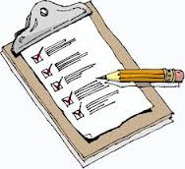
Acil durumların belirlenmesi
a) Risk değerlendirmesi sonuçları.
b) Yangın, tehlikeli kimyasal maddelerden kaynaklanan yayılım ve patlama ihtimali.
c) İlk yardım ve tahliye gerektirecek olaylar.
ç) Doğal afetlerin meydana gelme ihtimali.
d) Sabotaj ihtimali.
İş Sağlığı ve Güvenliği Risk Yönetimi Eğitim ve Danışmanlık Mühendislik

Slide 17
Acil durum müdahale ve tahliye yöntemleri
- Acil durumların meydana gelmesi halinde uyarı verme, arama, kurtarma, tahliye, haberleşme, ilk yardım ve yangınla mücadele gibi uygulanması gereken acil durum müdahale yöntemleri belirlenir ve yazılı hale getirilir.
- Tahliye sonrası, işyeri dâhilinde kalmış olabilecek çalışanların belirlenmesi için sayım da dâhil olmak üzere gerekli kontroller yapılır.
İş Sağlığı ve Güvenliği Risk Yönetimi Eğitim ve Danışmanlık Mühendislik

Slide 18
Acil durum müdahale ve tahliye yöntemleri
Acil durum müdahale ve tahliye yöntemleri oluşturulurken
27/11/2007 tarihli ve 2007/12937 sayılı Bakanlar Kurulu Kararıyla yürürlüğe konulan Binaların Yangından Korunması Hakkında Yönetmelik hükümleri dikkate alınır.
İş Sağlığı ve Güvenliği Risk Yönetimi Eğitim ve Danışmanlık Mühendislik

Slide 19
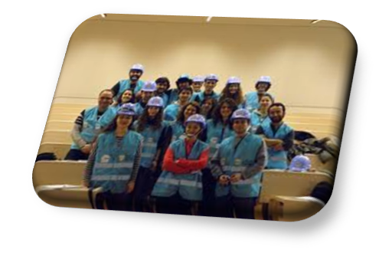
Görevlendirilecek çalışanların belirlenmesi
İşyerleri tehlike sınıfına göre;
a) Arama, kurtarma ve tahliye,
b) Yangınla mücadele,
konularının her biri için uygun donanıma sahip ve özel eğitimli en az birer çalışanı destek elemanı olarak görevlendirir.
İş Sağlığı ve Güvenliği Risk Yönetimi Eğitim ve Danışmanlık Mühendislik

Slide 20
Görevlendirilecek çalışanların belirlenmesi
- Çok tehlikeli sınıfta yer alan işyerlerinde 30 çalışana,
- Tehlikeli sınıfta yer alan işyerlerinde 40 çalışana ve
- Az tehlikeli sınıfta yer alan işyerlerinde 50 çalışana
kadar en az birer çalışanı destek elemanı olarak görevlendirir.
İş Sağlığı ve Güvenliği Risk Yönetimi Eğitim ve Danışmanlık Mühendislik

Slide 21
Görevlendirilecek çalışanların belirlenmesi
İşyerinde bunları aşan sayılarda çalışanın bulunması halinde, tehlike sınıfına göre her 30, 40 ve 50’ye kadar çalışan için birer destek elemanı daha görevlendirir.
İş Sağlığı ve Güvenliği Risk Yönetimi Eğitim ve Danışmanlık Mühendislik

Slide 22
Görevlendirilecek çalışanların belirlenmesi
Her konu için birden fazla çalışanın görevlendirilmesi gereken işyerlerinde bu çalışanlar konularına göre ekipler halinde koordineli olarak görev yapar. Her ekipte bir ekip başı bulunur.
İşveren tarafından acil durumlarda ekipler arası gerekli koordinasyonu sağlamak üzere çalışanları arasından bir sorumlu görevlendirilir.
İş Sağlığı ve Güvenliği Risk Yönetimi Eğitim ve Danışmanlık Mühendislik

Slide 23
Görevlendirilecek çalışanların belirlenmesi
10’dan az çalışanı olan ve az tehlikeli sınıfta yer alan işyerlerinde yükümlülüğü yerine getirmek üzere bir kişi görevlendirilmesi yeterlidir.
İş Sağlığı ve Güvenliği Risk Yönetimi Eğitim ve Danışmanlık Mühendislik

Slide 24
Görevlendirilecek çalışanların belirlenmesi
İlkyardım konusunda 22/5/2002 tarihli ve 24762 sayılı Resmî Gazete’de yayımlanan İlkyardım Yönetmeliği esaslarına göre destek elemanı görevlendirir.
İş Sağlığı ve Güvenliği Risk Yönetimi Eğitim ve Danışmanlık Mühendislik

Slide 25
Acil Durum Planının Dokümantasyonu
a) İşyerinin unvanı, adresi ve işverenin adı.
b) Hazırlayanların adı, soyadı ve unvanı.
c) Hazırlandığı tarih ve geçerlilik tarihi.
ç) Belirlenen acil durumlar.
d) Alınan önleyici ve sınırlandırıcı tedbirler.
e) Acil durum müdahale ve tahliye yöntemleri.
İş Sağlığı ve Güvenliği Risk Yönetimi Eğitim ve Danışmanlık Mühendislik

Slide 26
Dokümantasyon
İşyerini veya işyerinin bölümlerini gösteren kroki:
1) Yangın söndürme amaçlı kullanılacaklar da dâhil olmak üzere acil durum ekipmanlarının bulunduğu yerler.
2) İlkyardım malzemelerinin bulunduğu yerler.
3) Kaçış yolları, toplanma yerleri ve bulunması halinde uyarı sistemlerinin de yer aldığı tahliye planı.
4) Görevlendirilen çalışanların ve varsa yedeklerinin adı, soyadı, unvanı, sorumluluk alanı ve iletişim bilgileri.
İş Sağlığı ve Güvenliği Risk Yönetimi Eğitim ve Danışmanlık Mühendislik

Slide 27
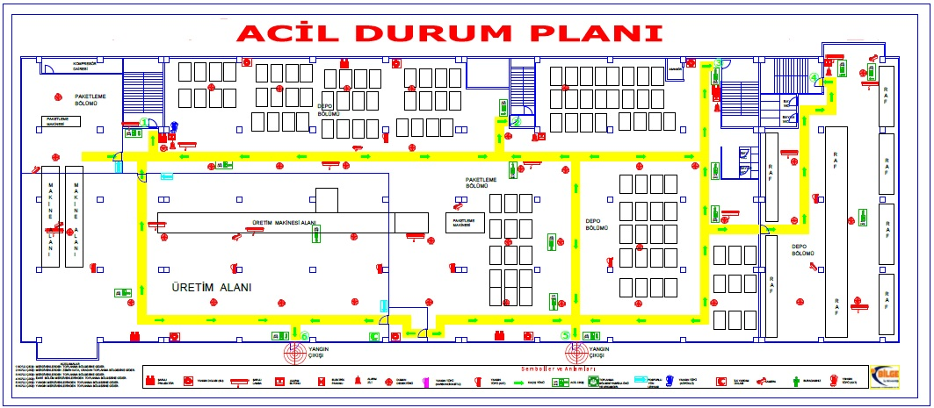
Dokümantasyon
5) İlk yardım, acil tıbbi müdahale, kurtarma ve yangınla mücadele konularında işyeri dışındaki kuruluşların irtibat numaraları.
İş Sağlığı ve Güvenliği Risk Yönetimi Eğitim ve Danışmanlık Mühendislik

Slide 28
Dokümantasyon
Acil durum planının sayfaları numaralandırılarak; hazırlayan kişiler tarafından her sayfası paraflanıp, son sayfası imzalanır ve söz konusu plan, acil durumla mücadele edecek ekiplerin kolayca ulaşabileceği şekilde işyerinde saklanır.
Acil durum planı kapsamında hazırlanan kroki bina içinde kolayca görülebilecek yerlerde asılı olarak bulundurulur.
İş Sağlığı ve Güvenliği Risk Yönetimi Eğitim ve Danışmanlık Mühendislik

Slide 29
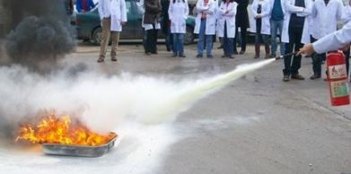
Tatbikat
Hazırlanan acil durum planının uygulanabilirliğinden emin olmak için işyerlerinde yılda en az bir defa olmak üzere tatbikat yapılır, denetlenir ve gözden geçirilerek gerekli düzeltici ve önleyici faaliyetler yapılır.
Gerçekleştirilen tatbikatın tarihi, görülen eksiklikler ve bu eksiklikler doğrultusunda yapılacak düzenlemeleri içeren tatbikat raporu hazırlanır.
İş Sağlığı ve Güvenliği Risk Yönetimi Eğitim ve Danışmanlık Mühendislik

Slide 30
Tatbikat
Gerçekleştirilen tatbikat neticesinde varsa aksayan yönler ve kazanılan deneyimlere göre acil durum planları gözden geçirilerek gerekli düzeltmeler yapılır.
Birden fazla işyerinin bulunduğu iş merkezleri, iş hanlarındaki işyerlerinde tatbikatlar yönetimin koordinasyonu ile yürütülür.
İş Sağlığı ve Güvenliği Risk Yönetimi Eğitim ve Danışmanlık Mühendislik

Slide 31
Acil durum planının yenilenmesi
İşyerinde, belirlenmiş olan acil durumları etkileyebilecek veya yeni acil durumların ortaya çıkmasına neden olacak değişikliklerin meydana gelmesi halinde etkinin büyüklüğüne göre acil durum planı tamamen veya kısmen yenilenir.
İş Sağlığı ve Güvenliği Risk Yönetimi Eğitim ve Danışmanlık Mühendislik

Slide 32
Acil durum planının yenilenmesi
Hazırlanmış olan acil durum planları iş yeri tehlike sınıfına göre yenilenir.
Çok tehlikeli işyerlerinde iki yılda bir,
Tehlikeli işyerlerinde dört yılda bir
Az tehlikeli işyerlerinde altı yılda bir
yenilenir.
İş Sağlığı ve Güvenliği Risk Yönetimi Eğitim ve Danışmanlık Mühendislik

Slide 33
Çalışanların bilgilendirilmesi ve eğitim
Tüm çalışanlar acil durum planları ile arama, kurtarma ve tahliye, yangınla mücadele, ilkyardım konularında görevlendirilen kişiler hakkında bilgilendirilir.
İşe yeni alınan çalışana, iş sağlığı ve güvenliği eğitimlerine ilave olarak acil durum planları ile ilgili bilgilendirme yapılır.
İş Sağlığı ve Güvenliği Risk Yönetimi Eğitim ve Danışmanlık Mühendislik

Slide 34
Çalışanların bilgilendirilmesi ve eğitim
Acil durum konularıyla ilgili özel olarak görevlendirilenler, yürütecekleri faaliyetler ile ilgili özel olarak eğitilir.
Görevlendirilen çalışanlara, eğitimlerin işyerinde iş güvenliği uzmanı veya işyeri hekimi tarafından verilmesi halinde, bu durum işveren ile eğitim verenlerce imzalanarak belgelendirilir.
İş Sağlığı ve Güvenliği Risk Yönetimi Eğitim ve Danışmanlık Mühendislik

Slide 35
Büyük endüstriyel tesislerde acil durum planı
İş Sağlığı ve Güvenliği Kanununun 29 uncu maddesi gereğince güvenlik raporu hazırlanan işyerlerinde hazırlanacak dahili acil durum planları bu Yönetmelikte belirtilen acil durum planı hazırlığında dikkate alınarak kullanılır.
İş Sağlığı ve Güvenliği Risk Yönetimi Eğitim ve Danışmanlık Mühendislik

Slide 36
Birden fazla işveren olması durumunda acil durum planları
Aynı çalışma alanını birden fazla işverenin paylaşması durumunda, yürütülen işler için diğer işverenlerin yürüttüğü işler de göz önünde bulundurularak acil durum planı işverenlerce ortaklaşa hazırlanır.
Birden fazla işyerinin bulunduğu iş merkezleri, iş hanları, sanayi bölgeleri veya sitelerinin işyerlerince hazırlanan acil durum planlarının koordinasyonu yönetim tarafından yürütülür.
İş Sağlığı ve Güvenliği Risk Yönetimi Eğitim ve Danışmanlık Mühendislik

Slide 37
Asıl işveren ve alt işveren ilişkisinin bulunduğu işyerlerinde acil durum planları
Bir işyerinde bir veya daha fazla alt işveren bulunması halinde acil durum planlarının hazırlanması konusunda işyerinin bütünü için asıl işveren, kendi çalışma alanı ve yaptıkları işler ile sınırlı olmak üzere alt işverenler sorumludur.
İş Sağlığı ve Güvenliği Risk Yönetimi Eğitim ve Danışmanlık Mühendislik

Slide 38
Bir aydan kısa süreli geçici işlerde acil durum planlaması
Bir aydan kısa süreli işlerde, işyerinin veya yapılacak işin mahiyeti itibarıyla çalışanları doğrudan etkilemesi muhtemel acil durumlar için bu Yönetmelik kapsamında yapılan özel görevlendirmeler işverence yapılır ve çalışanlar özel görevi bulunanlar ve acil durumlar ile ilgili bilgilendirilir.
İş Sağlığı ve Güvenliği Risk Yönetimi Eğitim ve Danışmanlık Mühendislik

Slide 39
İş Sağlığı ve Güvenliği Risk Yönetimi Eğitim ve Danışmanlık Mühendislik

